Slide 1
進度報告
Department of Electrical Engineering, National Yunlin University of Science and Technology
E-mail: M11312107@yuntech.edu.tw
Professor : 洪崇文 博士
Student : 李崎維
Date : 09/09/2025
Notes:
1

Slide 2

當前進度
比較不同載波頻率下載波水花
載波測試+調頻測試
加入載波後的功率計算
電磁閥電路實際測試

Slide 3

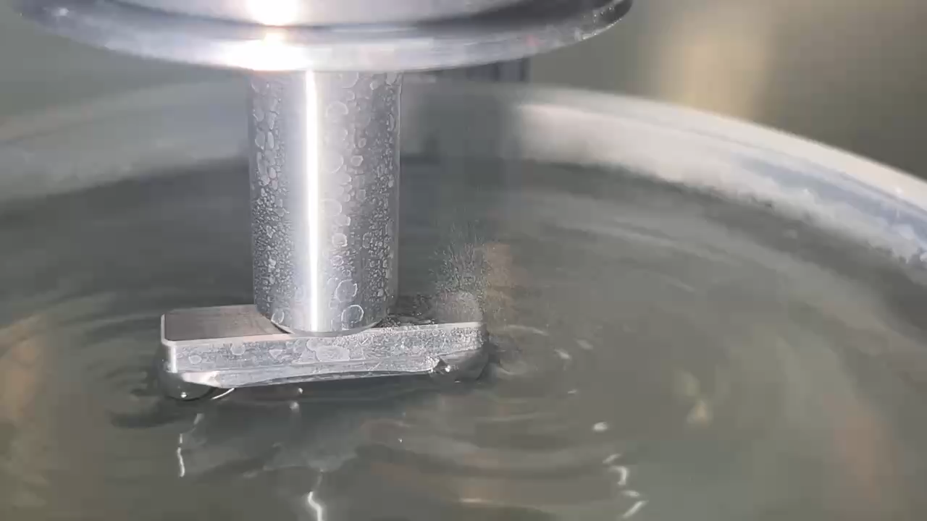
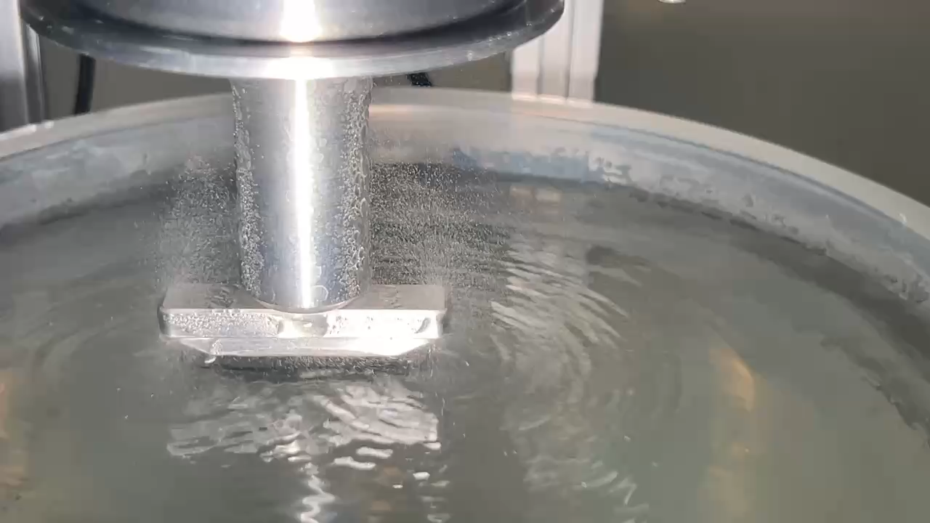
載波測試
100Hz 需要150V才能有比較明顯的水花
載波最大頻率還可以往上但意義不大
100Hz 150V
500Hz 180V
無載波 150V

Slide 4
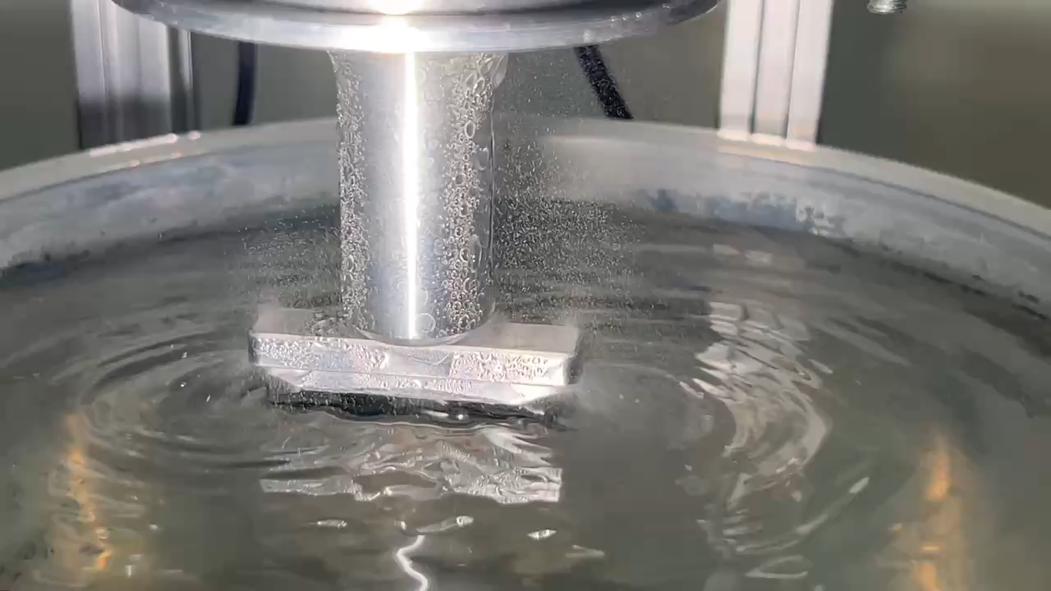
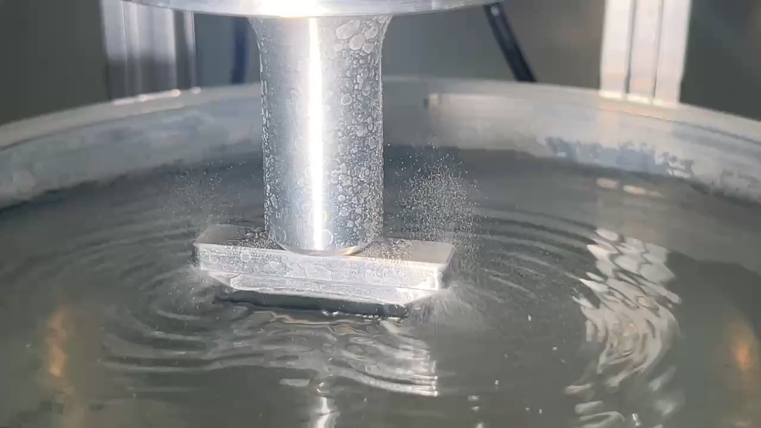
載波測試
測試150V 其他載波頻率
25Hz 150V
50Hz 150V

Slide 5
遭遇問題
加入載波後,調頻有誤
可能計算到低duty時的功率

Slide 6
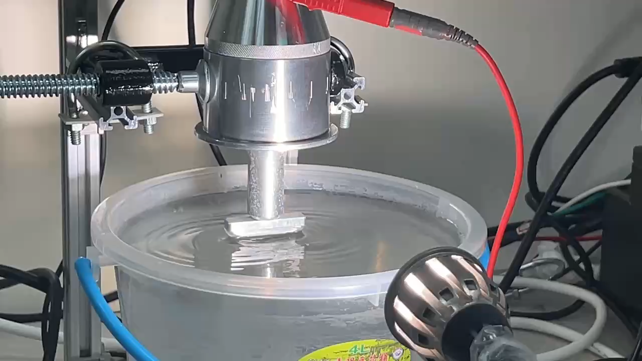
載波測試+調頻測試
調頻不關載波

Slide 7
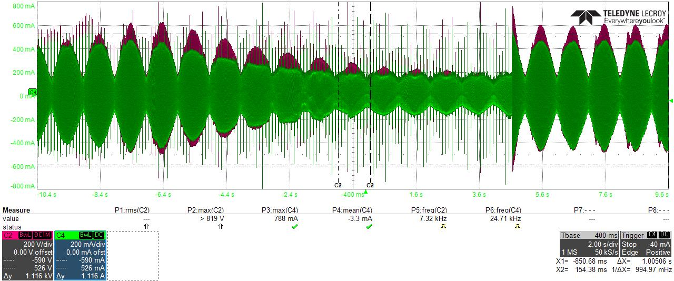
載波+調頻測試
調頻時,載波要不要關掉

Slide 8
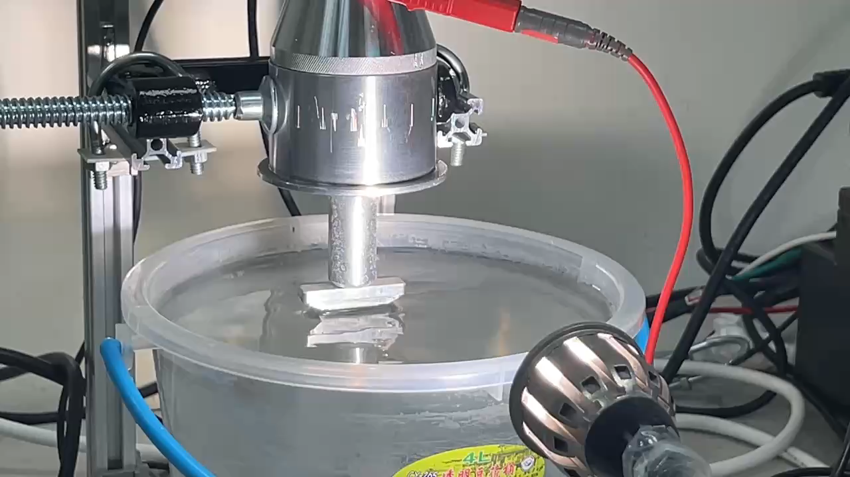
載波測試+調頻測試
調頻關載波

Slide 9
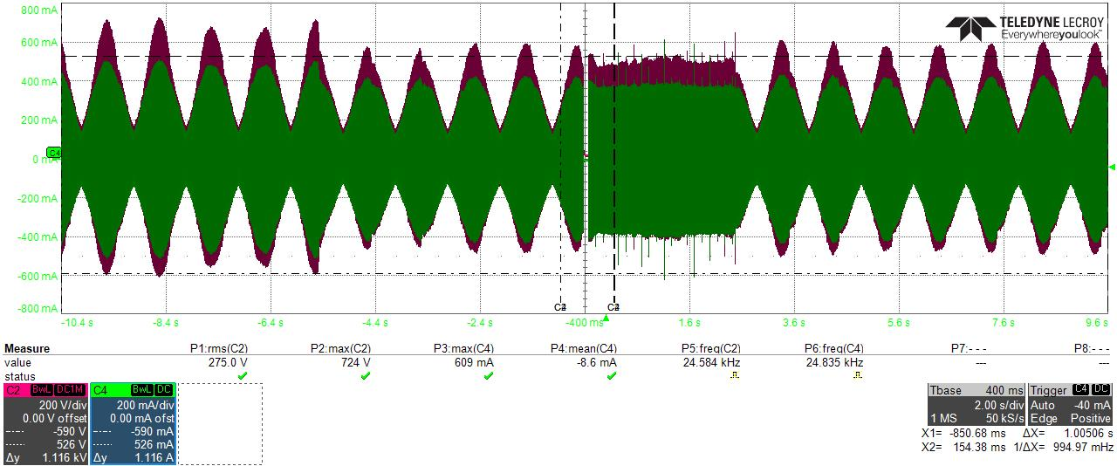
載波+調頻測試
調頻時,載波要不要關掉

Slide 10
遭遇問題
沒辦法確定在duty=50時,功率有達到所設的值
功率分析儀已經到16W,但還沒調頻
修改功率計算程式

Slide 11
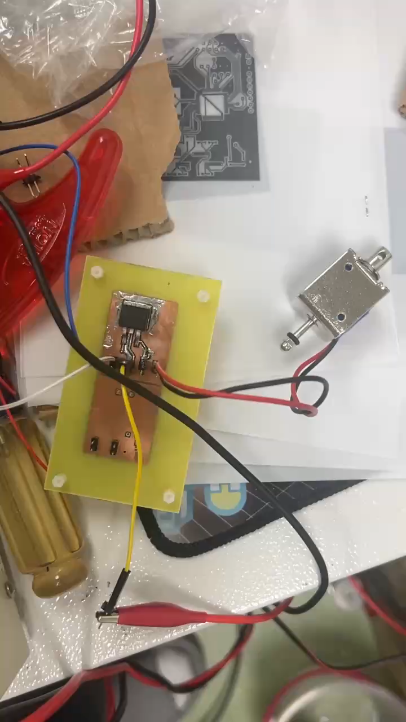
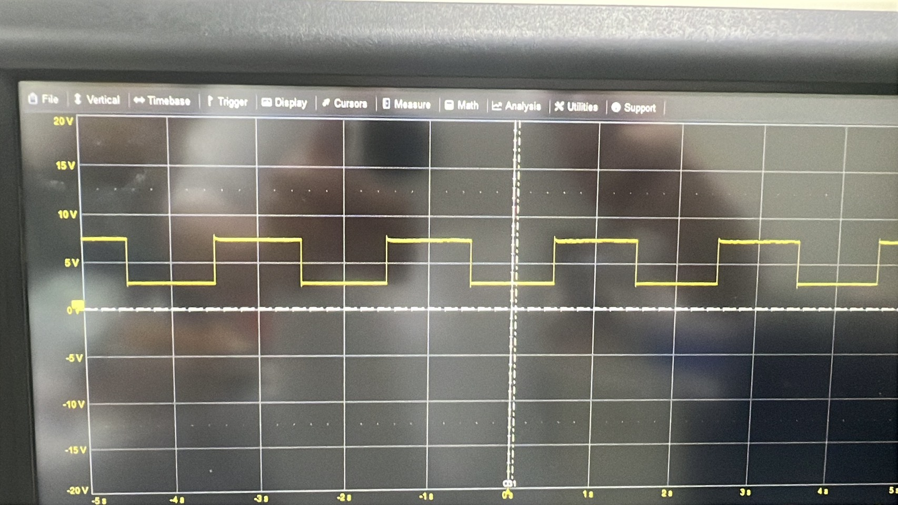
電磁閥電路實際測試
電磁閥電路 目前MOS需要7.5V才能有夠大的導通電流
重挑兩顆MOS DMN6140L-13 , SI2302DDS-T1-GE3

Slide 12
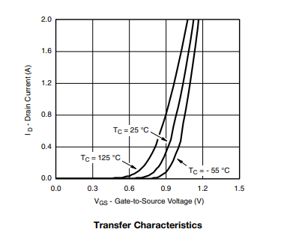
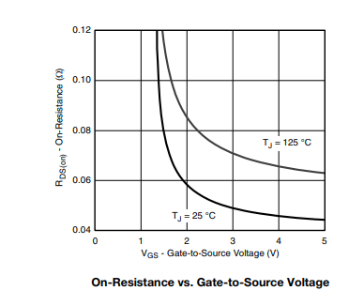
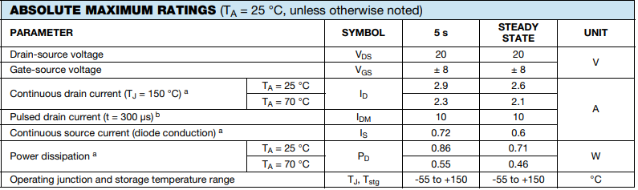
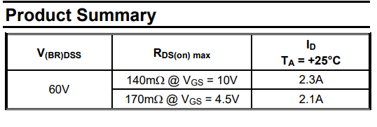
電磁閥電路實際測試
SI2302DDS-T1-GE3
DMN6140L-13

Slide 13
預計進度
載波控制下功率計算
長時間測試

